Slide 1
Самарқанд иқтисодиёт ва сервис институтида масофавий таълим
http://md.sies.uz/
Самарқанд 2020

Slide 2
Самарқанд иқтисодиёт ва сервис институтида масофавий таълимнинг ташкил қилиниши
Ўзбекистон Республикаси Олий ва ўрта махсус таълим вазирининг 2020 йил 27 мартдаги “Олий таълим муассасаларида масофавий таълимни жорий этиш тўғрисида”ги 233-сонли буйруғи ижросини таъминлаш ҳамда институтда масофавий таълимни жорий этиш ва шу асосда ўқитишни ташкил этиш учун институт ректорининг 2020 йил 30 мартдаги 198-Ф-сонли буйруғи асосида белгиланган вазифаларни бажариш мақсадида Самарқанд иқтисодиёт ва сервис институтида таҳсил олаётган талабалар учун ҳам 1 апрелдан бошлаб масофавий таълим йўлга қўйилди;
Факультетларда кафедралар кесимида Ишчи гуруҳлар ташкил этилди. Ишчи гуруҳлар томонидан 2019-2020 ўқув йили баҳорги семестридаги фанлар бўйича ўқув ресурслари ишлаб чиқилиб, институтнинг MOODLE электрон масофавий таълим платформасида (https://moodle.sies.uz ) яратилган контент (курс) ларга босқичма-босқич жойлаштирилди. Хозирги вақтда, дарслар тўлиқ платформа асосида ўтилмоқда.

Slide 3
Платформада шу семестрда ўтиладиган фанлар сони 188 та.
Рўйхатдан ўтган профессор-ўқитувчилар сони 185 нафарни ташкил этади;
Талабаларнинг умумий сони 4145 нафар бўлиб, улар рўйхатдан ўтказилиб, тизимга бириктирилди ҳамда уларга шахсий логин ва пароллар берилди;
Оралиқ ва якуний назоратларни ўтказиш графиги деканат томонидан тузилиб, тасдиқланган;
Барча фанлардан мустақил иш, лаборатория ишлари топшириқлари платформага киритилган, талабалар томонидан бажарилмоқда ва улар Таълим сифатини назорат қилиш бўлими, ўқув-услубият бўлими ҳамда деканатлар томонидан назорат қилиб борилмоқда;
Курс ишларининг бажарилиши “telegram”, ижтимоий тармоғи, “moodle масофавий таълим тизими”, “ZOOM” видео алоқа дастурлари орқали амалга оширилмоқда ва юборилган курс ишлари moodle тизимининг “Задание” банди орқали талабаларга юборилиб, шу “Задание” банди орқали қабул қилиб олинмоқда.

Slide 4
масофавий таълим технологияларидан фойдаланган ҳолда ўқитишнинг сифати ошириш мақсадида қуйидаги ишлар амалга оширилди:
масофавий таълим учун ташкил этилган ижтимоий тармоқлар
Moodle SamISI talabalar [Uyda qoling]
Moodle SamISI professor o’q’ituvchilar
профессор-ўқитувичлар ҳамда талабаларни етарли даражада ўқув адабиётлари билан таълинлаш мақсадида АРМ базасидаги адабиётлардан фойдаланиш имконияти яратилган. Шунингдек, “SamISI Axborot resurs markazi [Uyda qoling]” телеграм боти ҳам фаолият кўрсатмоқда.

Slide 5
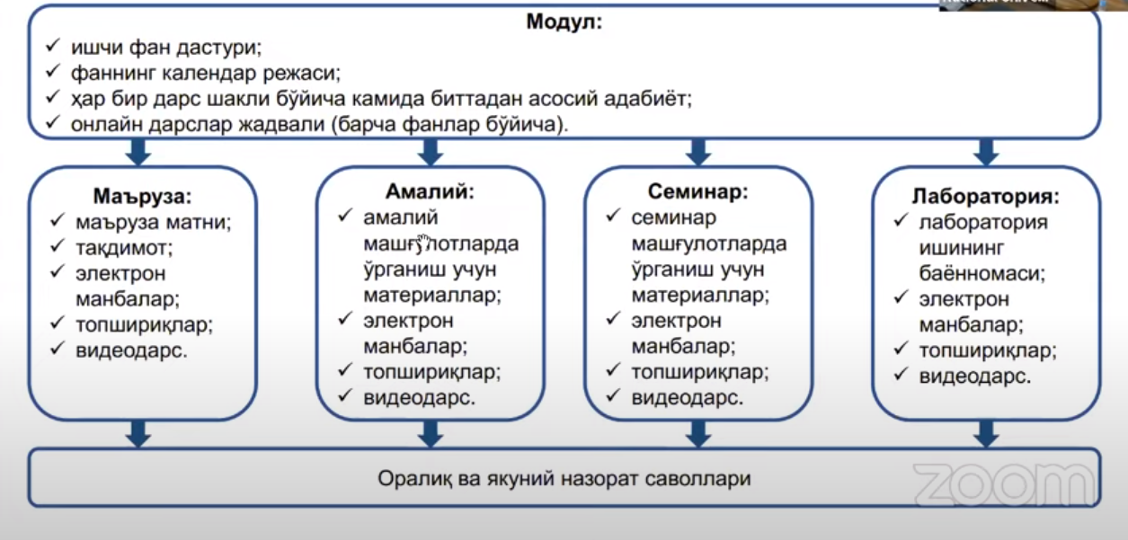
Масофавий таълим тизими структураси

Slide 6
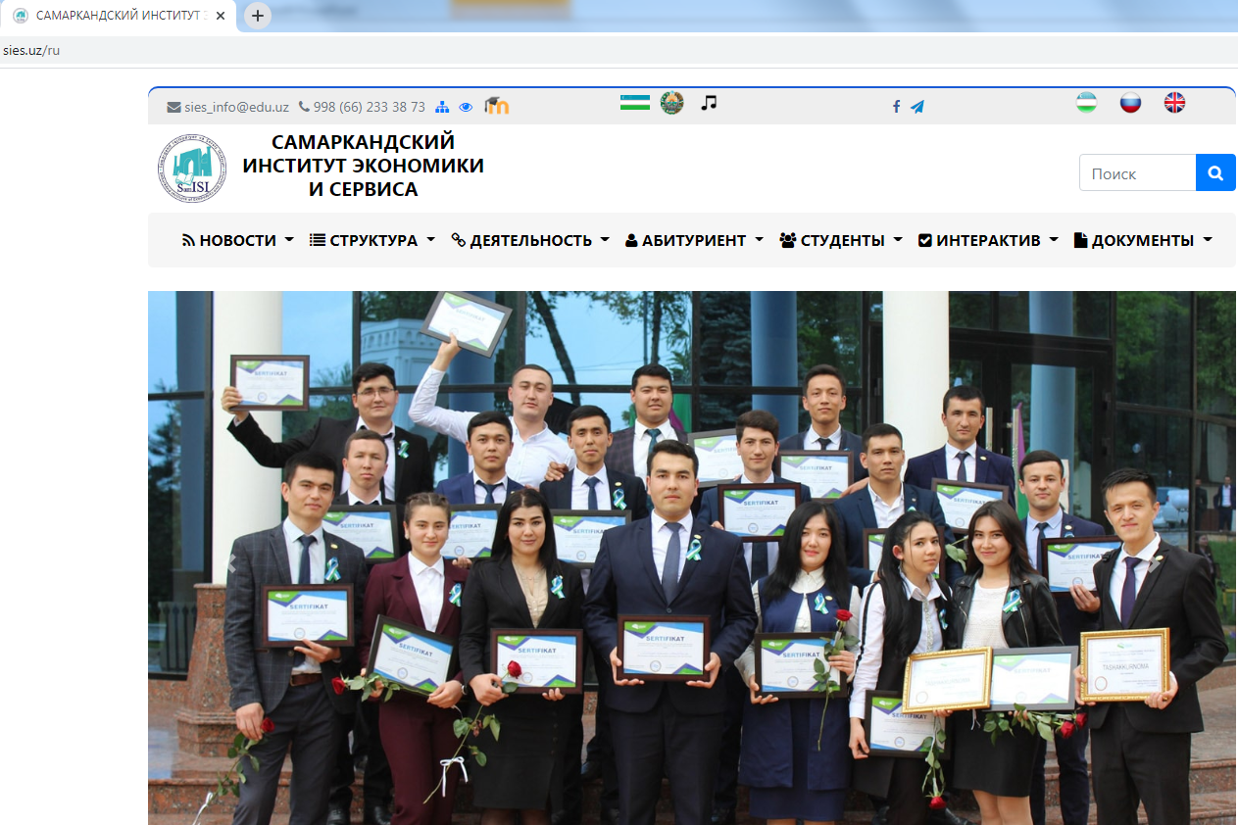
Электрон платформасига киришнинг 2 хил усули мавжуд бўлиб:
http://sies.uz Институтнинг расмий веб саҳифаси орқали
http://md.sies.uz ҳаволаси орқали
1 – усул
1- расм

Slide 7
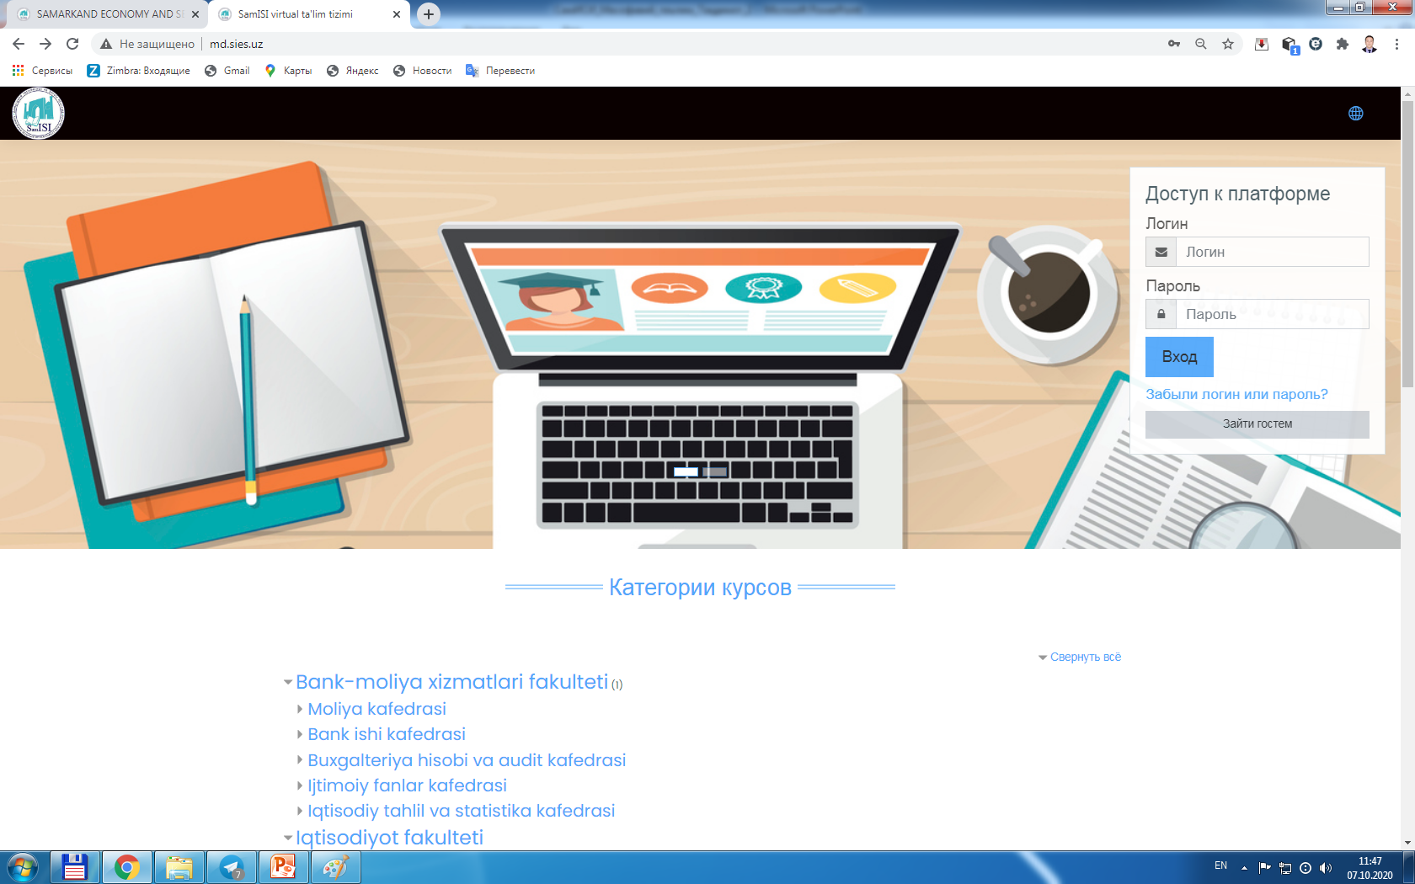
2 – усул
Институт Платформаси ташқи куриниши қуйидагича
2- расм

Slide 8
Платформага ҳар бир талаба ўзи учун берилган логин ва паролни териш орқали киради. (3 расм)
3- расм

Slide 9
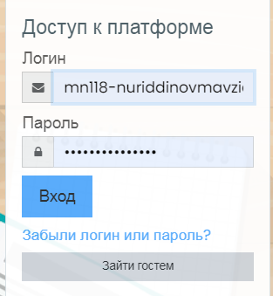
Логин ва пароллар қуйидагича киритилади.
Логин ва пароллар киритилгандан сўнг ВХОД (кириш) тугмачаси босилади.
(4 - расм)
4- расм

Slide 10
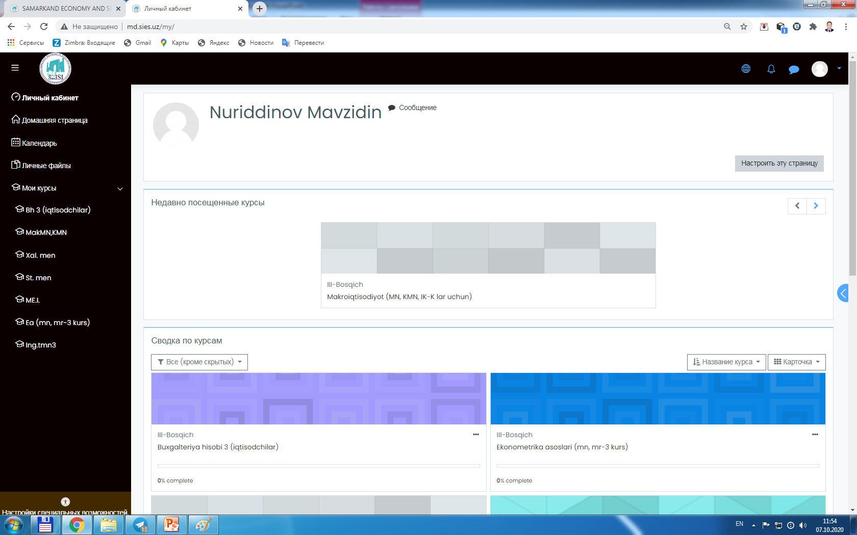
Платформага логин ва пароллар киритилгандан сўнг қуйидаги куринишда булади (5 - расм)
5- расм

Slide 11
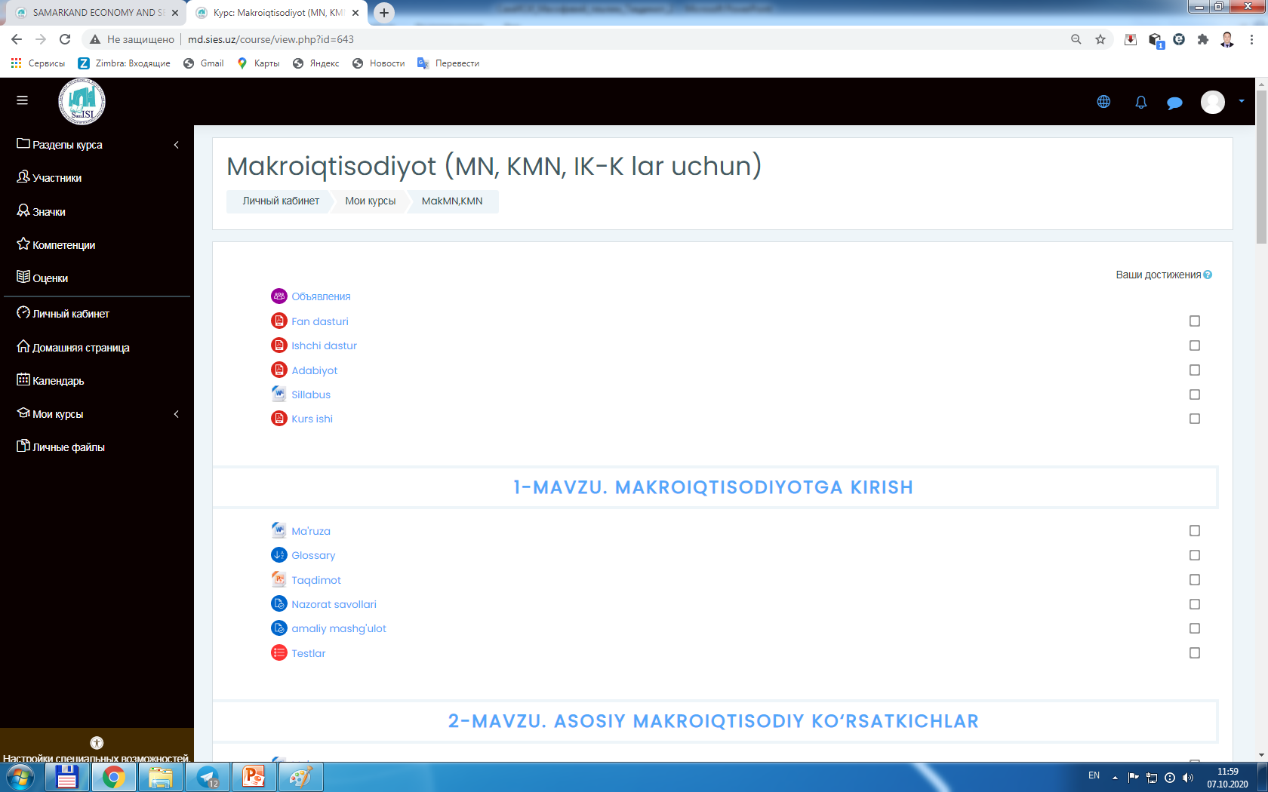
Талабага бириктирилган фанга кирганда ушбу куринишдаги машғулотлар ойнаси пайдо булади (6 - расм)
6- расм

Slide 12
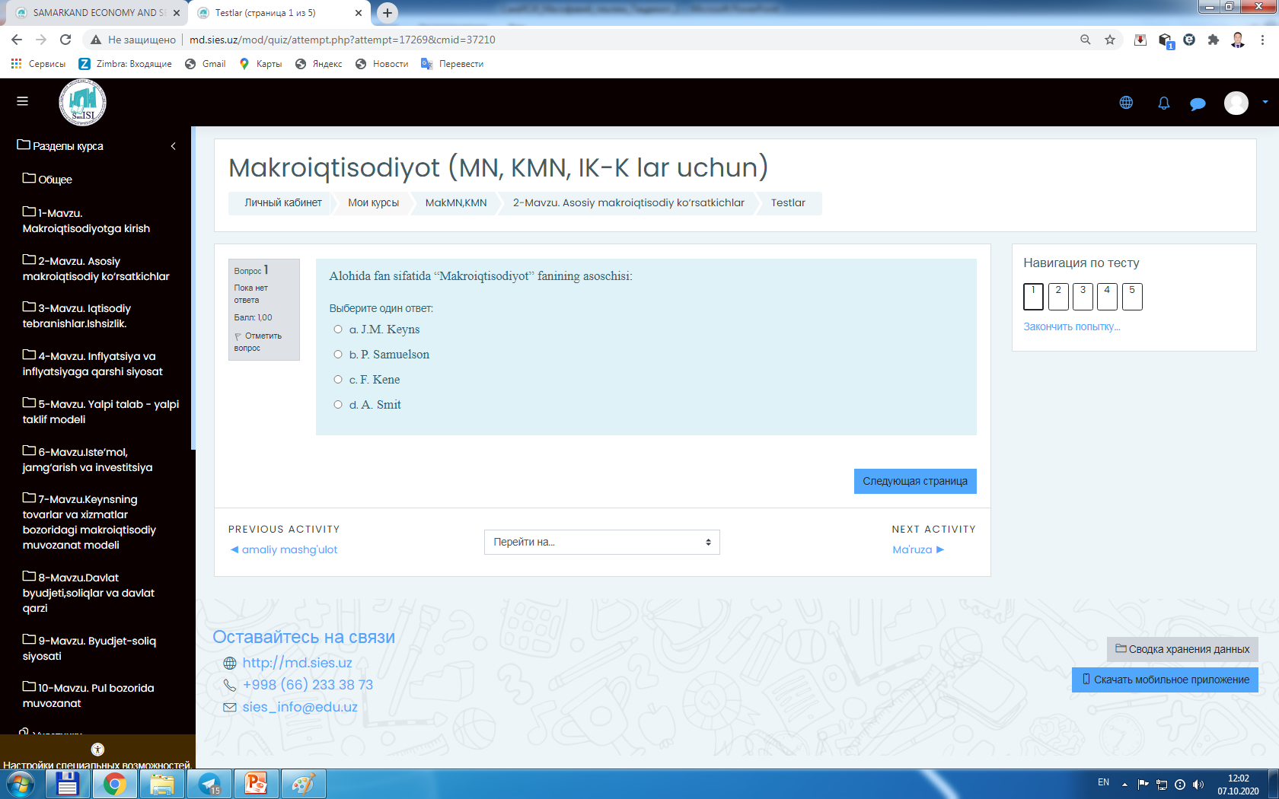
Талаба фанга тдоир амалий машғулотлар, тестлар ва бошқаларни бажариши мумкин (7 - расм)
7- расм

Slide 13
Электрон платформадаги фанлар структураси
1-қисм
Фан дастури
Ишчи дастур
Силлабус
Глоссарий
ОН саволлари (тест топшириқлари)
ЯН саволлари (тест топшириқлари)
Фан бўйича қўшимча адабиётлар рўйхати
2-қисм
Маъруза матни
Амалий машғулот учун савол ва топшириқлар
Фан мавзулари кесимида презентациялар
Мавзуларни ўзлаштириш бўйича видео ва аудио материаллар
Фан мавзулар кесимида ўз-ўзини баҳолаш бўйича тест топшириқлари

Slide 14
Эътиборингиз учун рахамт!

